Slide 1
101學年度臺南市忠孝國中 推動英語教學成效分享 101.11.30 英語科 莊筱芸

Slide 2
英語教師編制:15位正式教師，2位兼課教師，1位外籍教師Colin Porter(英資中心)。
英語特色及教學活動:
1.雙語環境建置，營造活潑多元且生活化的英語學習情境，提升學生的學習興趣。
(1)本校重點標示、標語皆提供中英語。
(2) 每天利用中午用餐時間收看大家說英語
教學 VCD。
(3) 本校圖書館英語讀本及英語小說藏書豐
富，並鼓勵學生課後或寒暑假借閱。圖
書館每年定期新增英語圖書。

Slide 3
2. 辦理學生英語學習活動
(1) 上、下學期定期舉辦英語說故事、英語
演講、英語團體動唱比賽、英語單字拼
字大賽等相關活動。
(2) 本校社團每學期開設「愛丁堡國際交流
部落格社團」、「英語小說閱讀社」、
「英語金曲欣賞」、「英語拼字社」提供
學生多元的英語學習活動。
(3)在寒、暑假會舉辦英語生活營，結合本校
中師及外師設計課程，辦理兩~三天的英
語生活營。

Slide 4
3. 英語聽力及口語評量
英語聽力:
一~三年級每次段考加考英語聽力已經行之有
年，有鑑於12年國教會考加重英語聽力測驗
比重，於領域會議當中決議從101學年度開始
，將英語聽力測驗獨立為一科，予以施測(總
分100分，施測時間約20-25分鐘)。
英語口說:
本校英資中心配給一位外籍英語教師，在本
校協助二年級生活美語課程，並且協助本校
推動每學期定期舉辦兩次英語口說測驗。

Slide 5
4. 辦理國際交流活動
(1) 已連續兩年和英國愛丁堡 George Watson’s
College 師生辦理戶訪教育行程。帶領學
生前往英國愛丁堡進行 8-10 天不等的教育
互訪之旅，擴展學生的視野以及提供英語
國家文化體驗。
(2) 暑假期間辦理紐西蘭遊學團，透過三週密
集且詳細規劃的課程，提供學生多元的英
語文文化體驗。

Slide 6
5. 101 年本校提升英語教學成效成果區網址：
http://chjhenglish.uclass.com.tw
http://chjh-exchange.blogspot.tw/

Slide 7
忠孝-愛丁堡國際交流經驗分享 101.11.30 莊筱芸

Slide 8
Edinburgh? Tainan? 愛丁堡?台南?
Different time zones, languages,
cultures and people. With so many
differences, what brought these two
cities together and developed such
precious friendship?

Slide 9

This is where the friendship started…
George Watson’s College
Mandarin teacher – Ms. Maggie Sproule
Jhongsiao Junior High School
Principal – Ms. Lisa Lee

Slide 10
能成功於學校內推動國際教育 活動關鍵: 1. Global perspectives /擁有國際觀 2. Determined & Hardworking /有毅力且努力不懈 3. Broad-mindedness /包容力 4. Strong sense of national identity /擁有國家認同感 5. Hospitality /好客

Slide 11
實施方式
上、下學期開設「英國愛丁堡國際交流」社團，於學期初公開招募並甄選社員，對象為本校二年級學生，社團成員不超過16人，學生分為四組。
每次社團上課重點分為兩部分:
1. 主題教學:各小組針對該主題討論報告內容、執行方式及成果呈現方式。
2. 閱讀並且回覆部落格文章。

Slide 12

Four Stages: Stage 1: Get to know each other Stage 2: Edinburgh Week Stage 3: GWC pupils’ exchange trip to Taiwan (In-bound) Stage 4: CHJH pupils’ exchange trip to GWC (Out-bound)

Slide 13
Stage One: Get to know each other
Blog (部落格)
http://www.chjh.tn.edu.tw/edin_clothes/edinburgh.html
Benefits:
Timely
First-hand sources
More chances to practice the foreign language

Slide 14
Pupils can share:
Daily life /日常生活
Snow Shrove Tuesday Dinner Windy
2. School life /學校生活
Calligraphy Magic Outfit Exam Sports Day Champion
3. Their own cultures & national identity /對於本土文化和國家的認識與認同
16th Ghost Month ROC St. Andrews’ Day Remembrance Day
4. Local news or events /當地重大新聞或事件
Olympics Rugby
Opinions upon global issues /國際議題的討論
Famine Arabian Spring
6. Holiday celebrations /節慶活動
New Year Burns Supper Winter Solstice Christmas

Slide 15

Licking a stamp
Letters, cards and gifts
Christmas Teacher’s Day Kilt

Slide 16
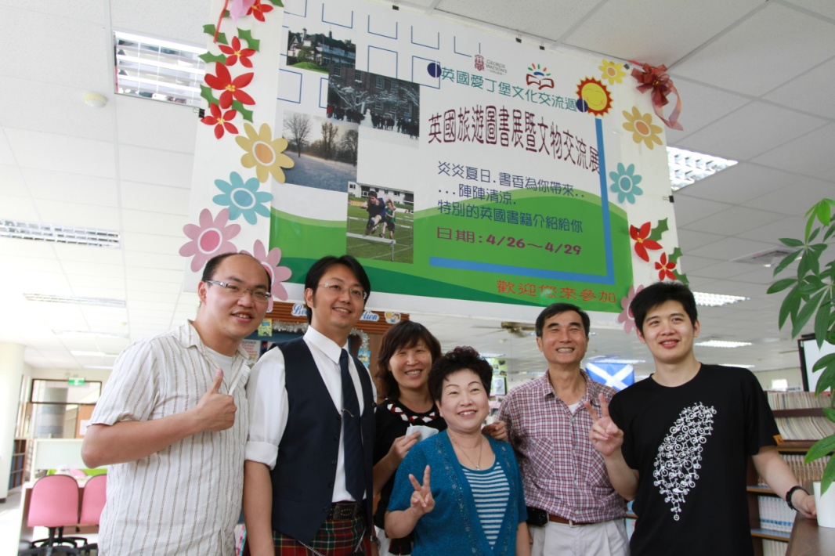
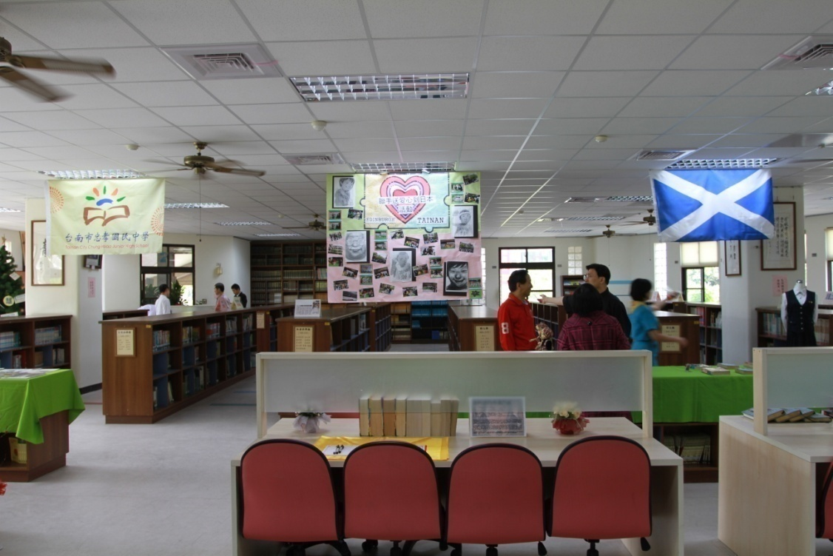
Stage 2 – Edinburgh Week (愛丁堡週)

Slide 17
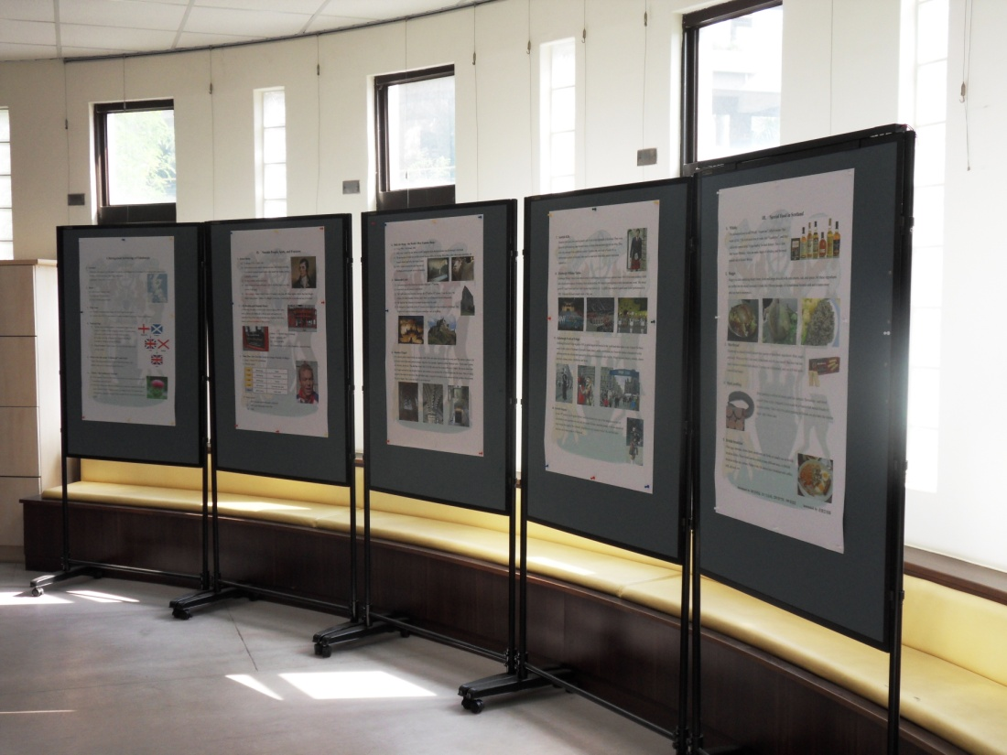
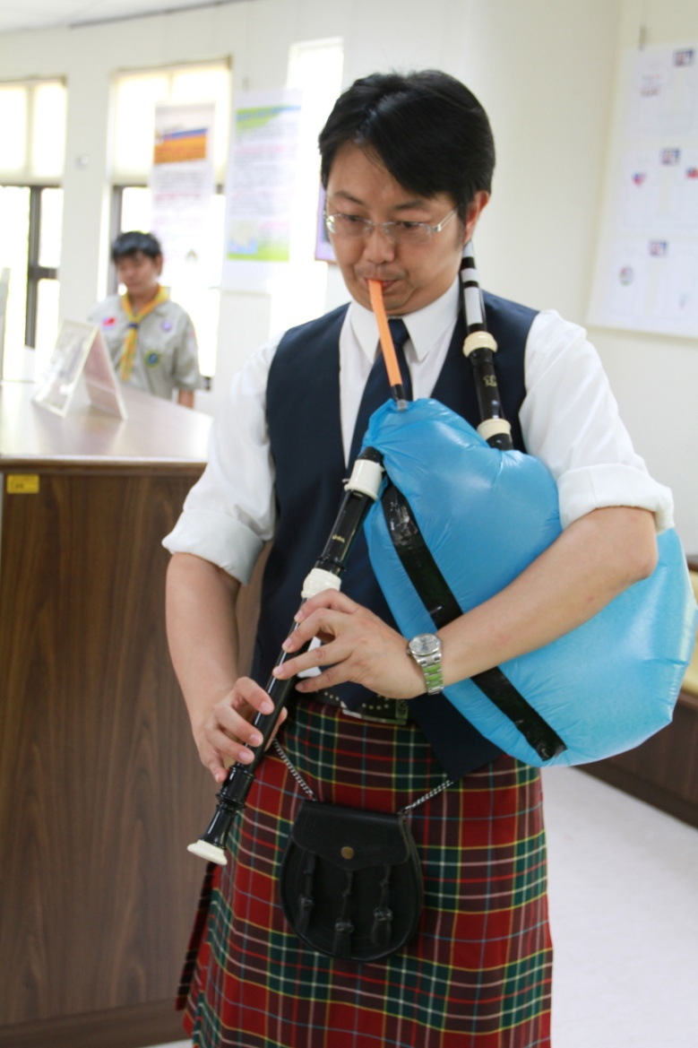
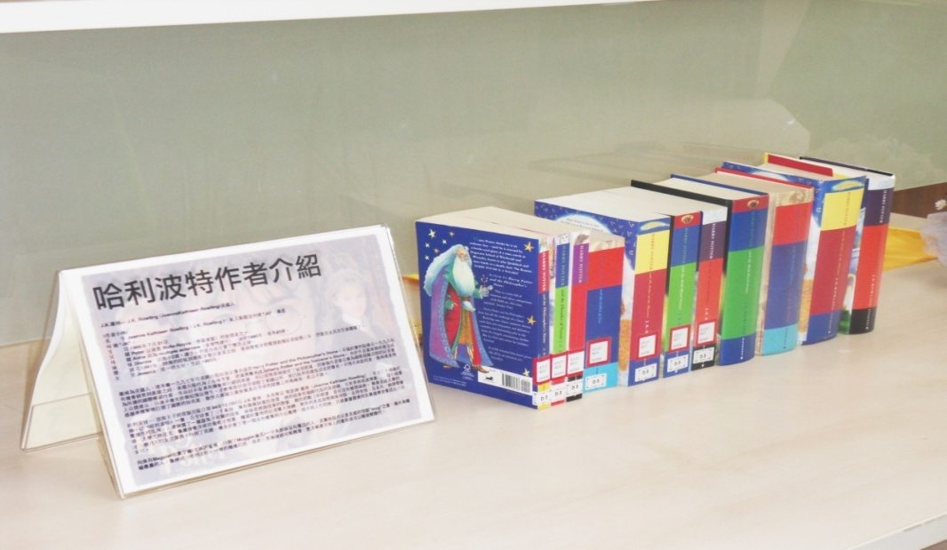
自製簡易風笛。
蘇格蘭風土民情、著名人物、景點特色、食物介紹。
蘇格蘭作家所著英文小說展示。

Slide 18
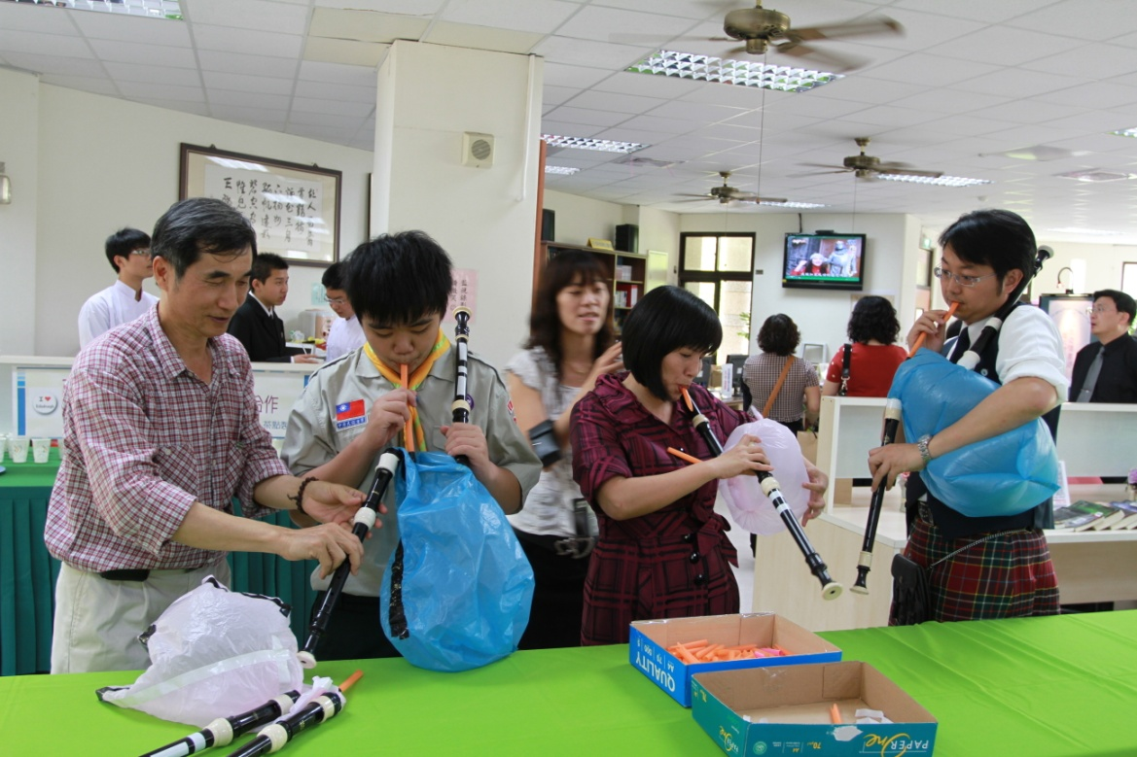
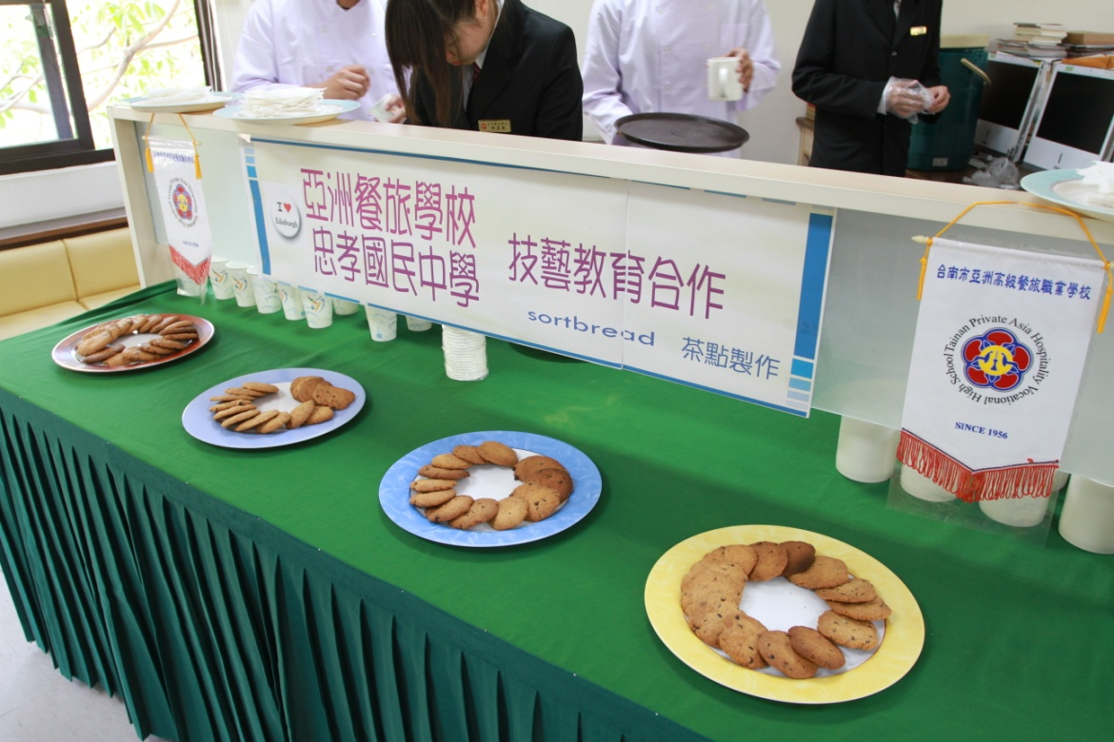
Video
本校技藝學程學生與亞洲餐飲學校合作製作蘇格蘭點心-shortbread(奶油酥餅)

Slide 19
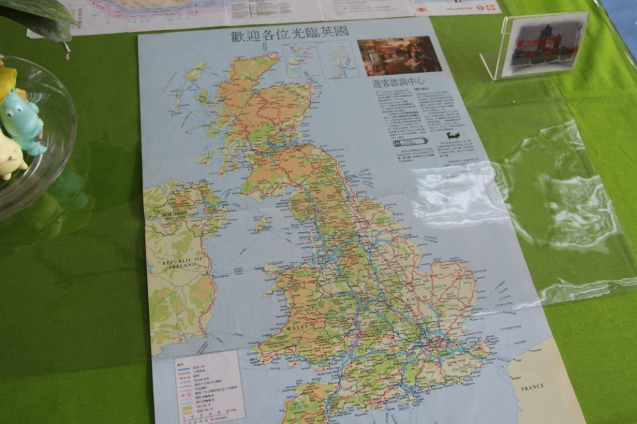
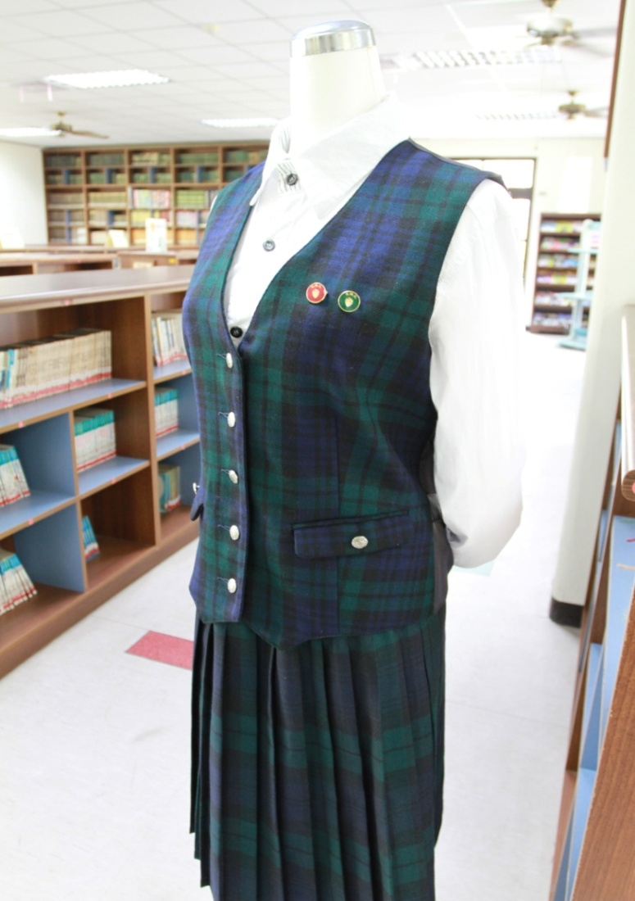
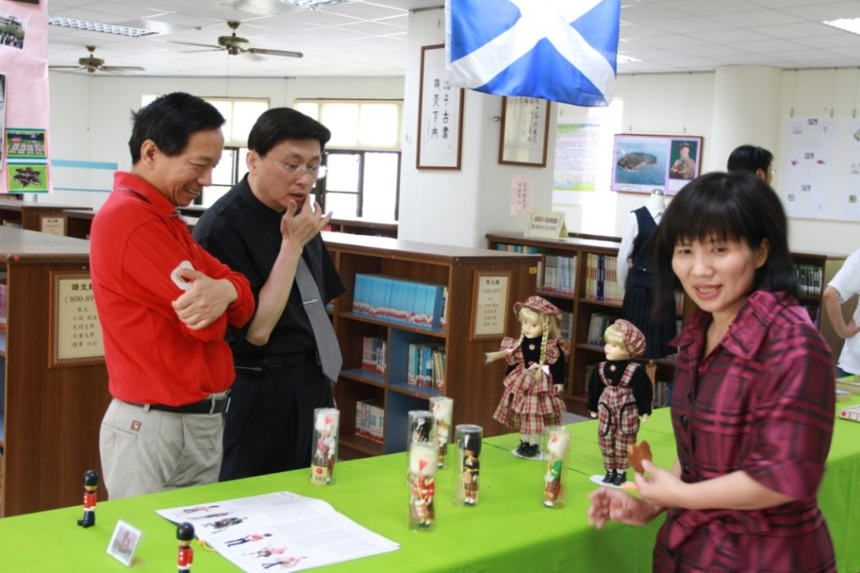
情境佈置-
濃濃蘇格蘭風

Slide 20
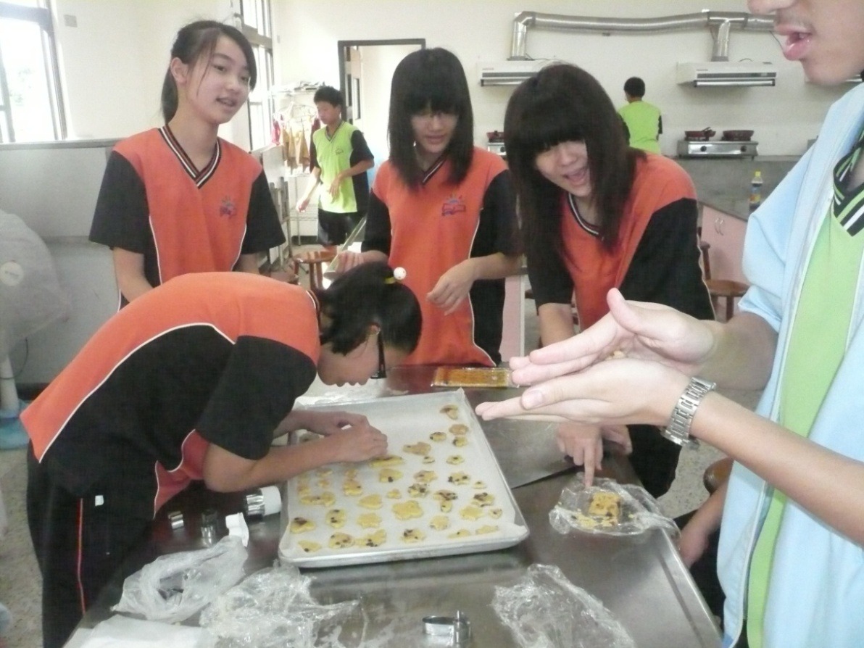
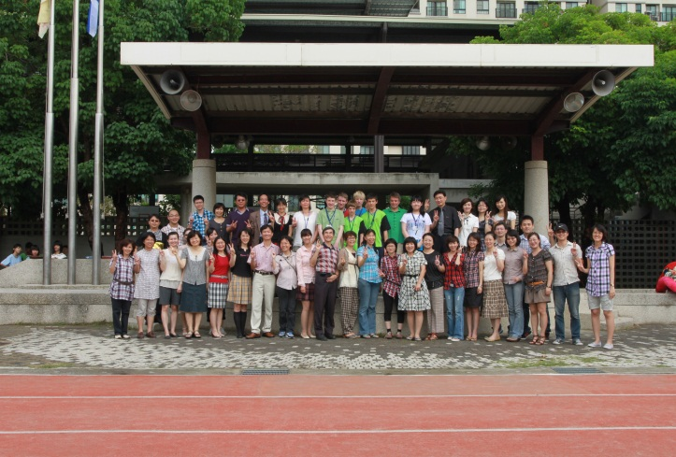
Video
將shortbread製作融入本校家政課課程當中。
格紋日-當天教師同仁穿著格紋服飾，向蘇格蘭格紋致意。

Slide 21
Pray for Japan (311日本大地震)
GWC – Fund raising for Japan
Pray for peace 3 pounds
兩校共同發起募款活動，同時機會教育，透
過一系列的活動讓學生了解國際時事、展現
人道關懷，並學習如何利用將愛心付諸於實
際行動。

Slide 22
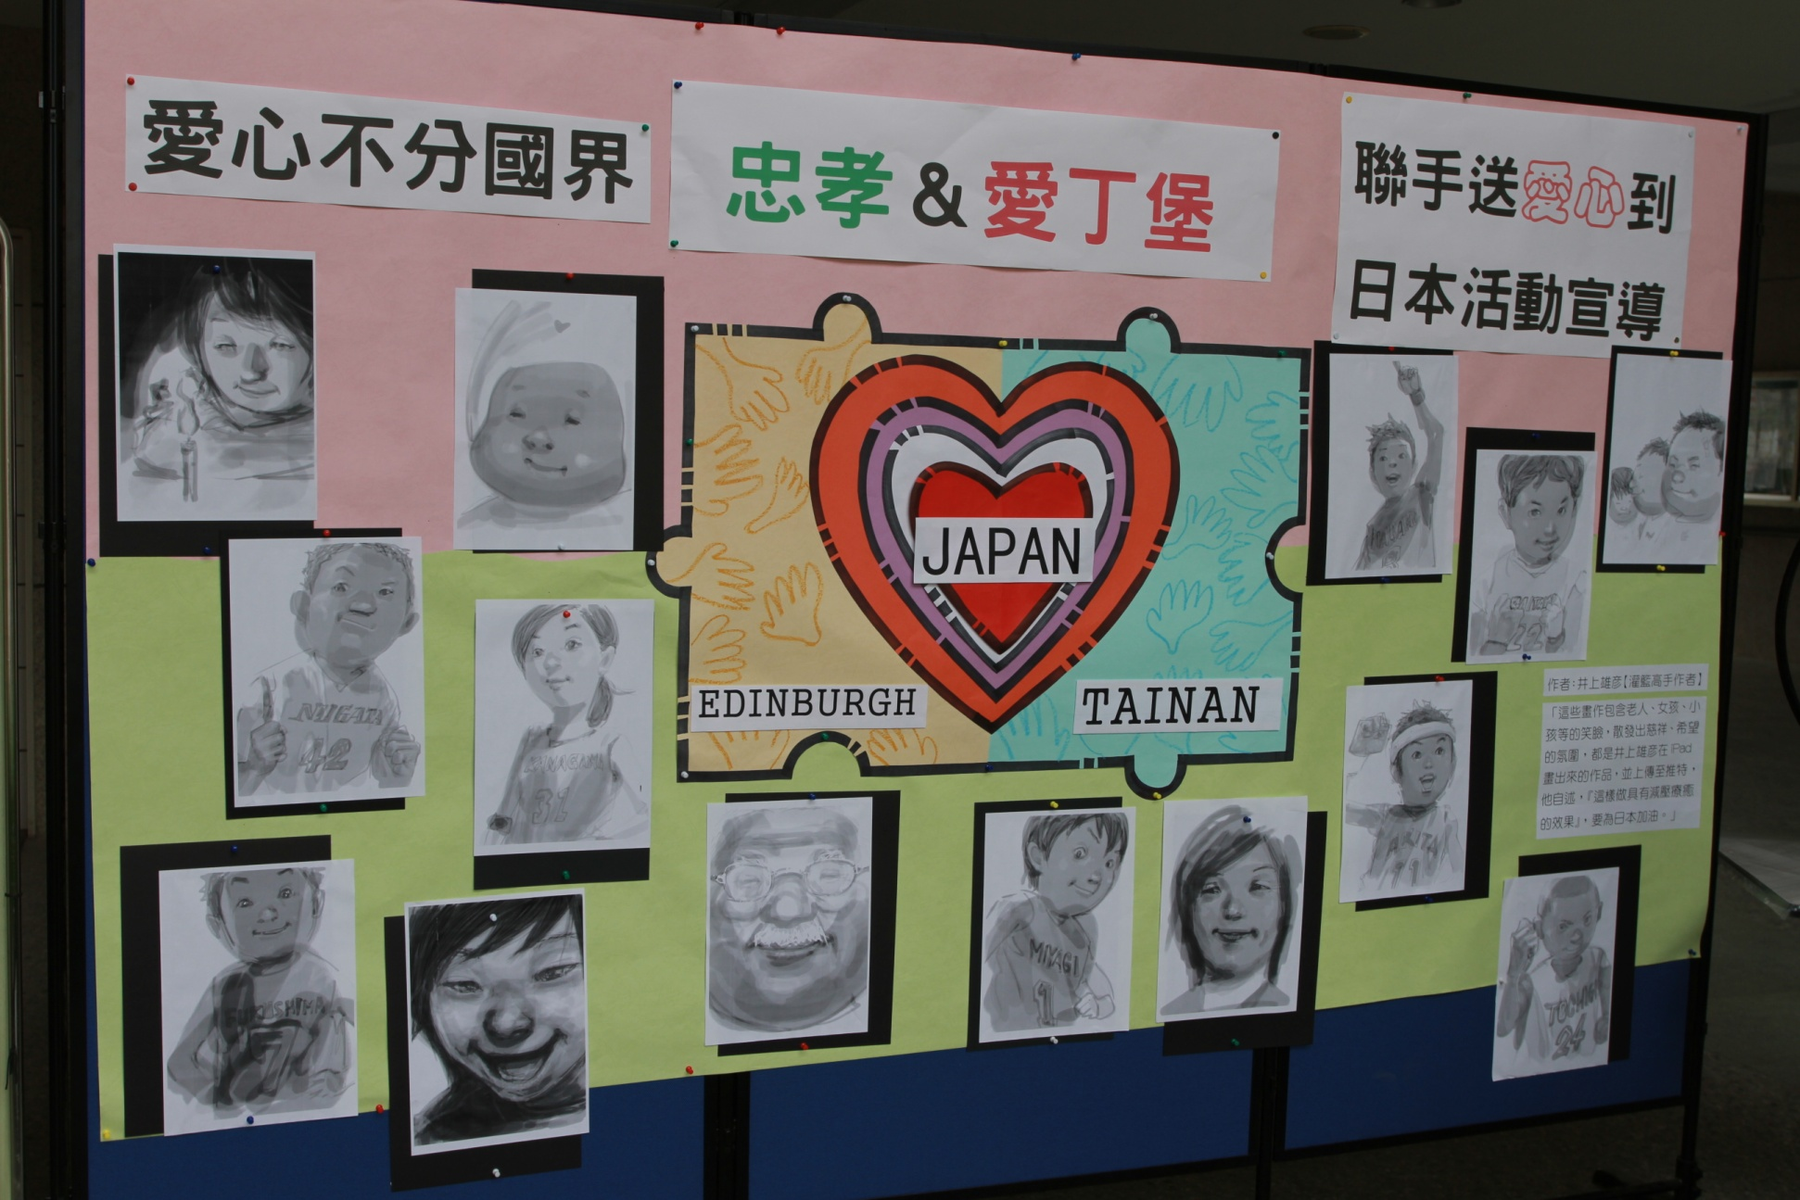
CHJH – Fund Raising

Slide 23
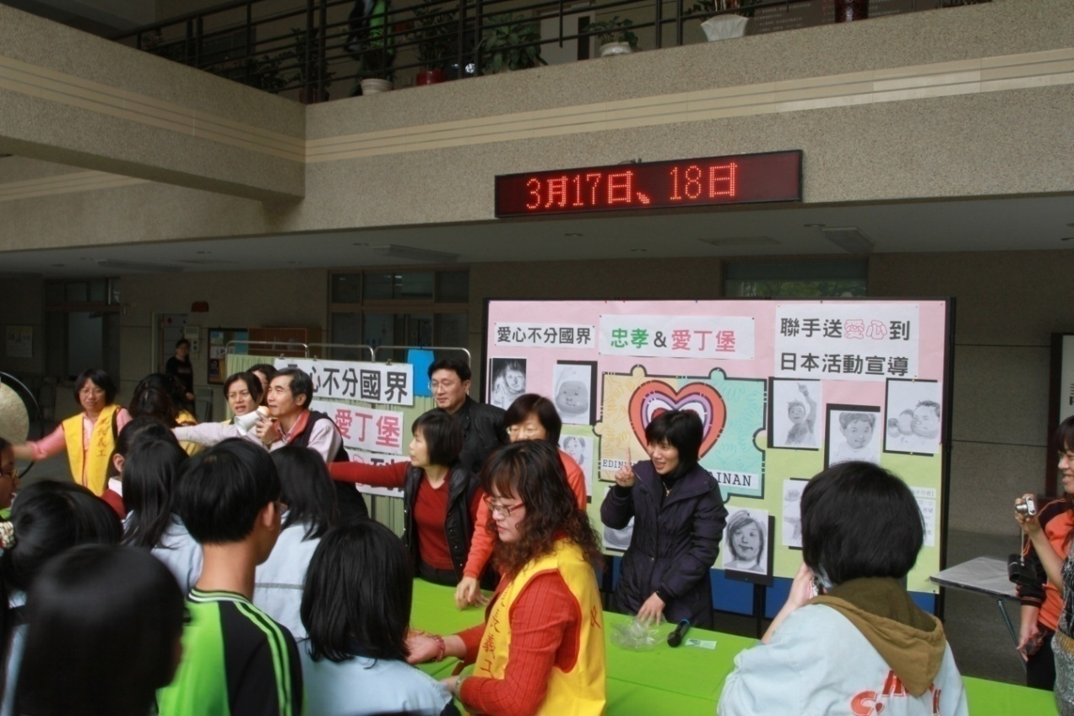
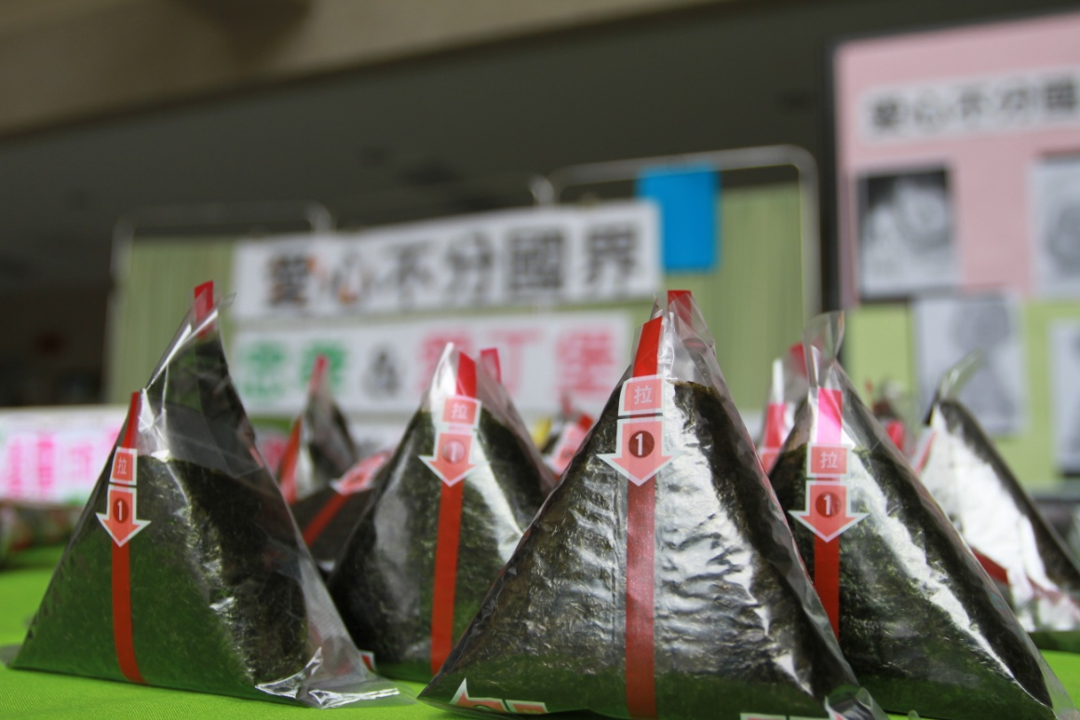
當天動員志工家長、老師製作壽司，並於下課時進行壽司義賣籌募捐款款項。

Slide 24
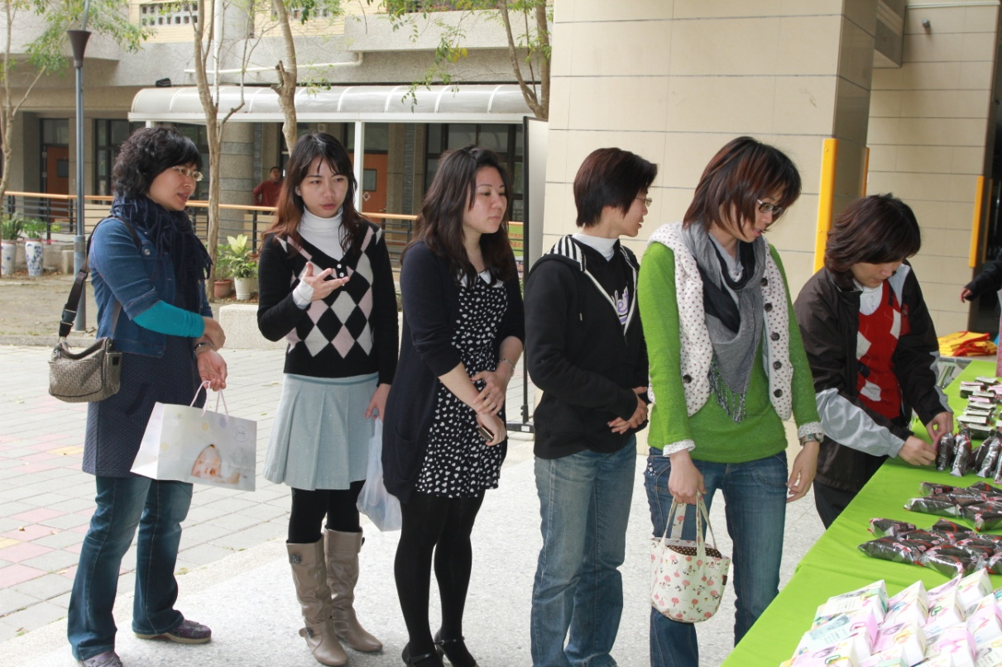
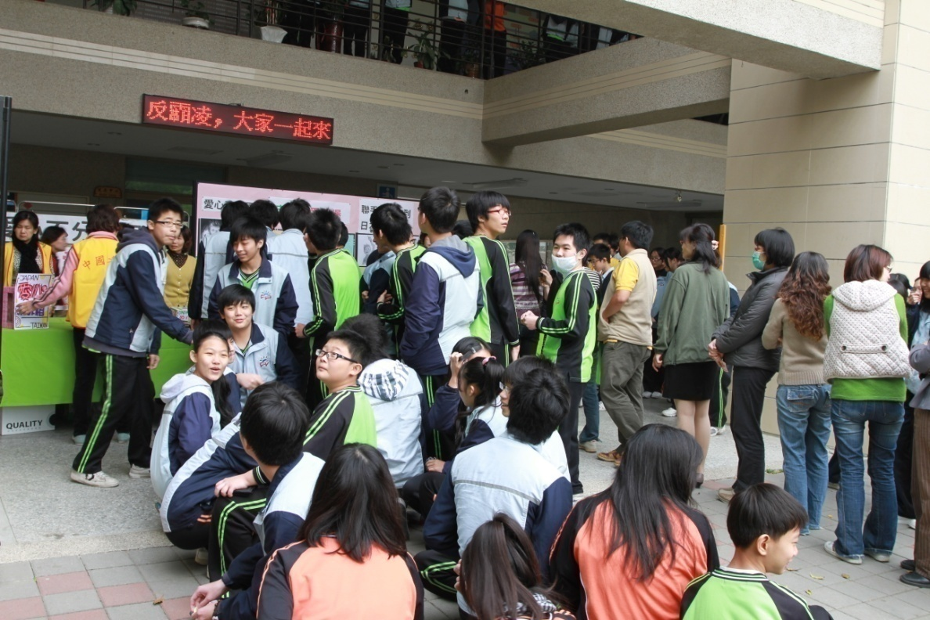
老師、學生們踴躍支持義賣活動。

Slide 25
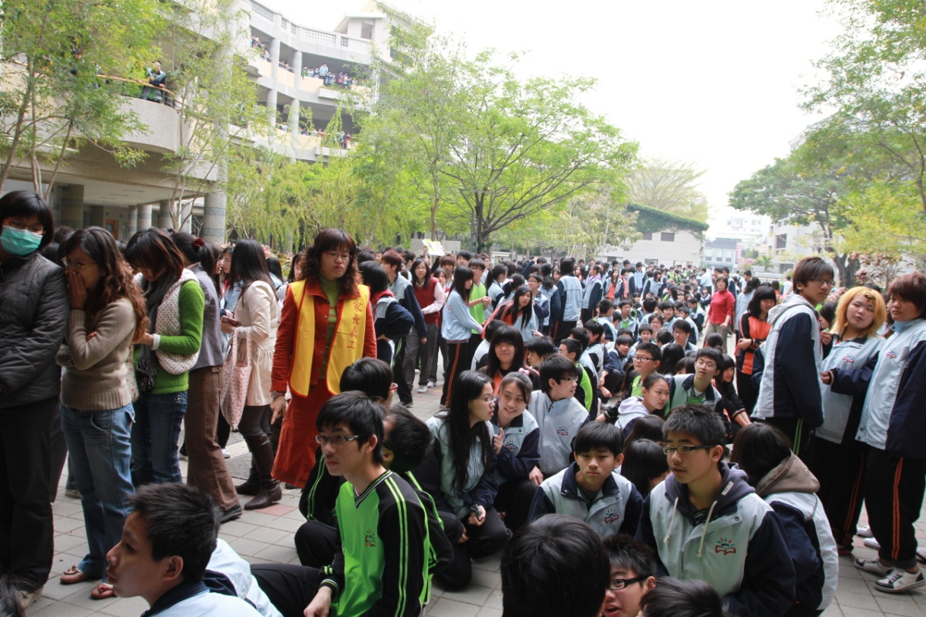
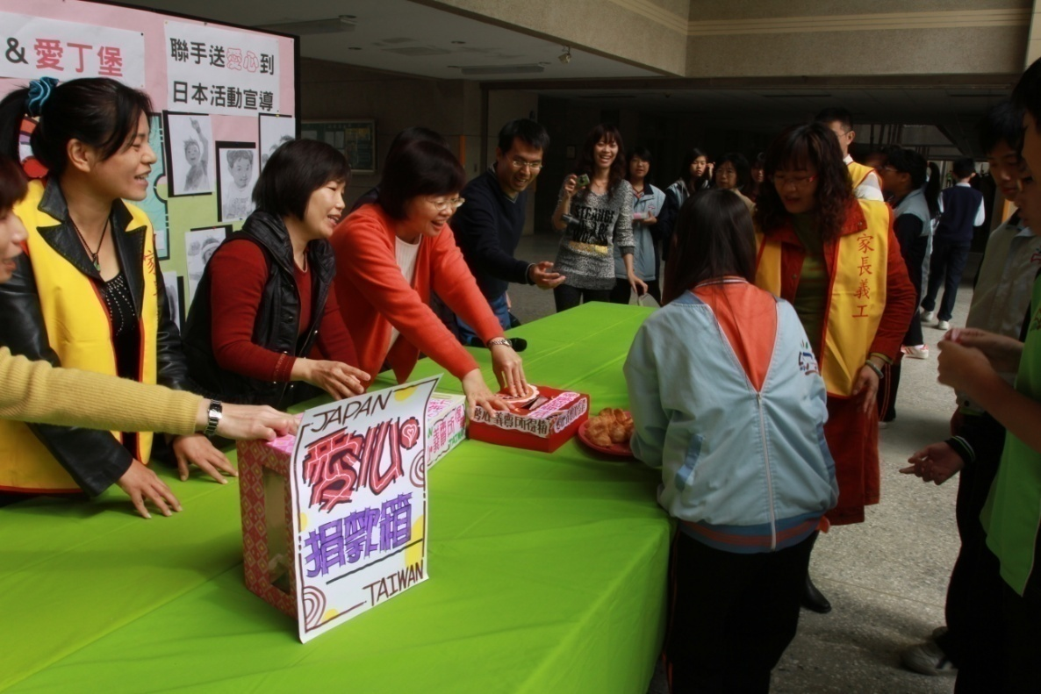

Slide 26
Stage 3 – GWC pupils visited Tainan
2011. May 21 ~ 28
2 teachers: Mr. Ian Jordan & Ms. Maggie Sproule
7 pupils
於校內先進行接待家庭招募徵選，審查錄取後，
針對招待家庭基本資料，每個接待家庭分配到
一位英國同學，屆時來台時予以接待。

Slide 27
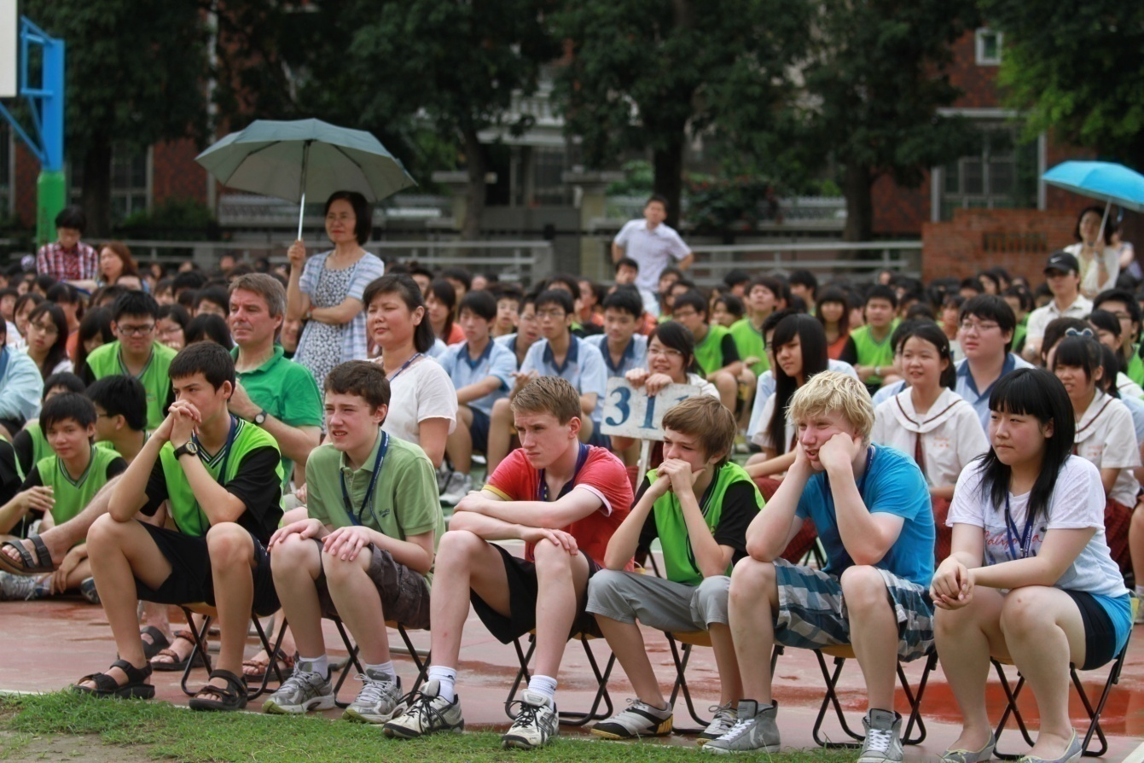
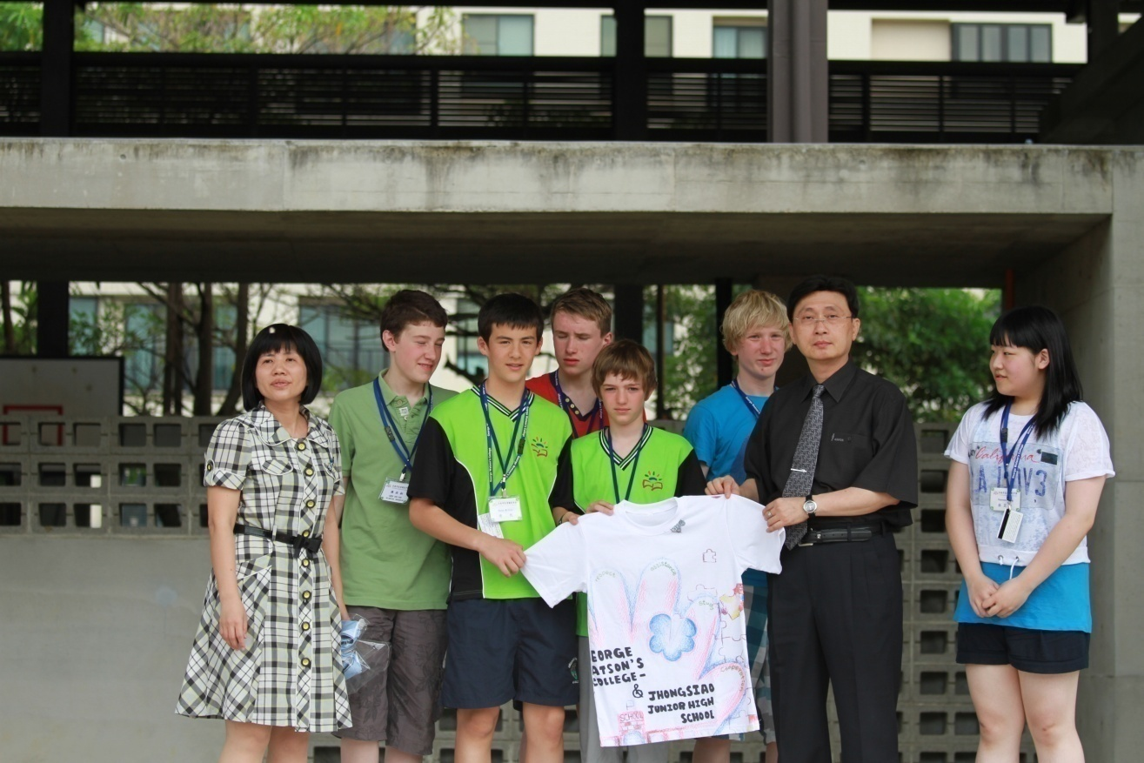
參與全校升旗集會。
致贈忠孝-愛丁堡紀念T-shirt。

Slide 28
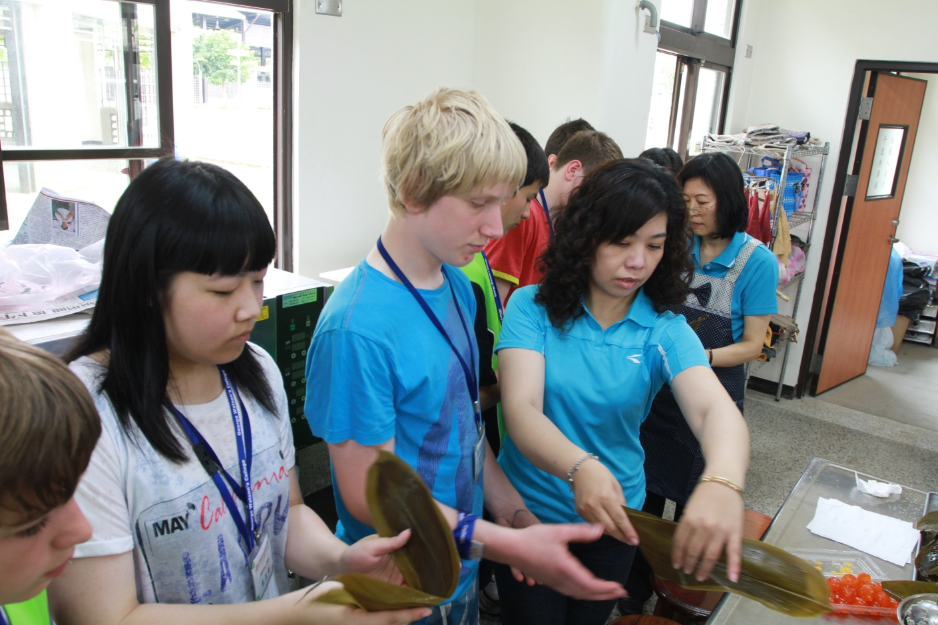
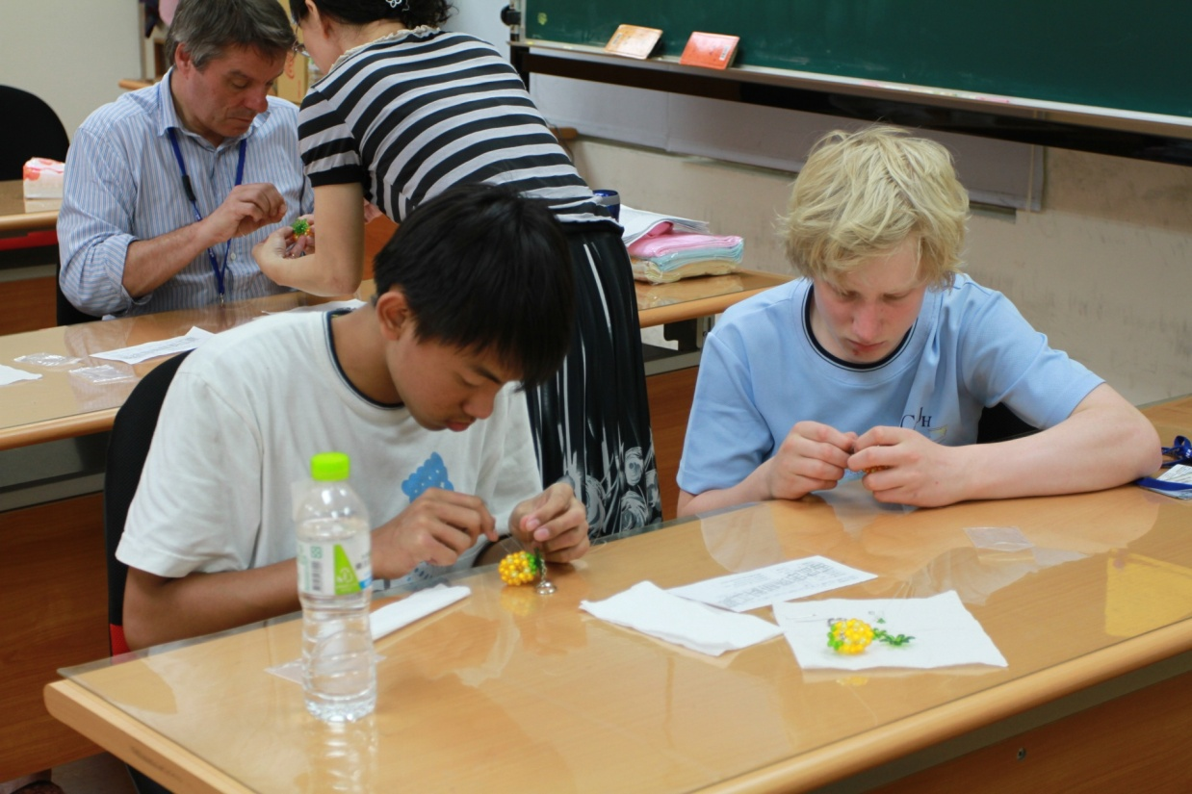
包粽子體驗課程。
本校學生和英國學伴上串珠課。

Slide 29
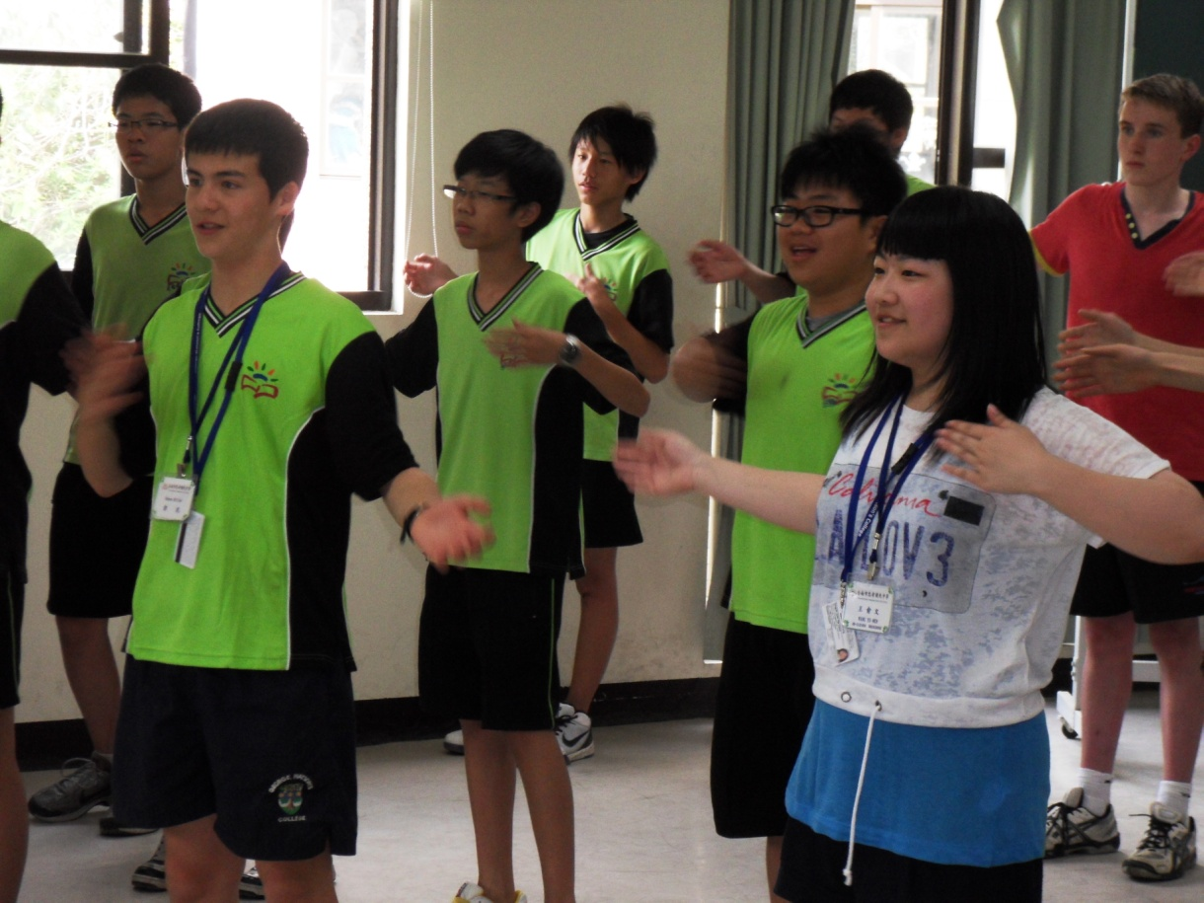
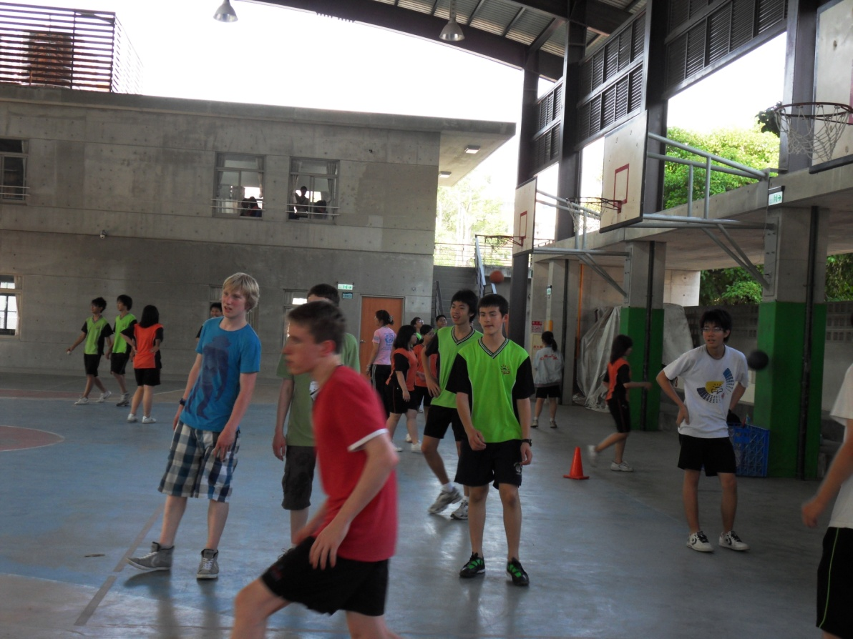
本校學生和英國學伴一起上表演藝術課。
本校學生和英國學伴一起上體育課。

Slide 30
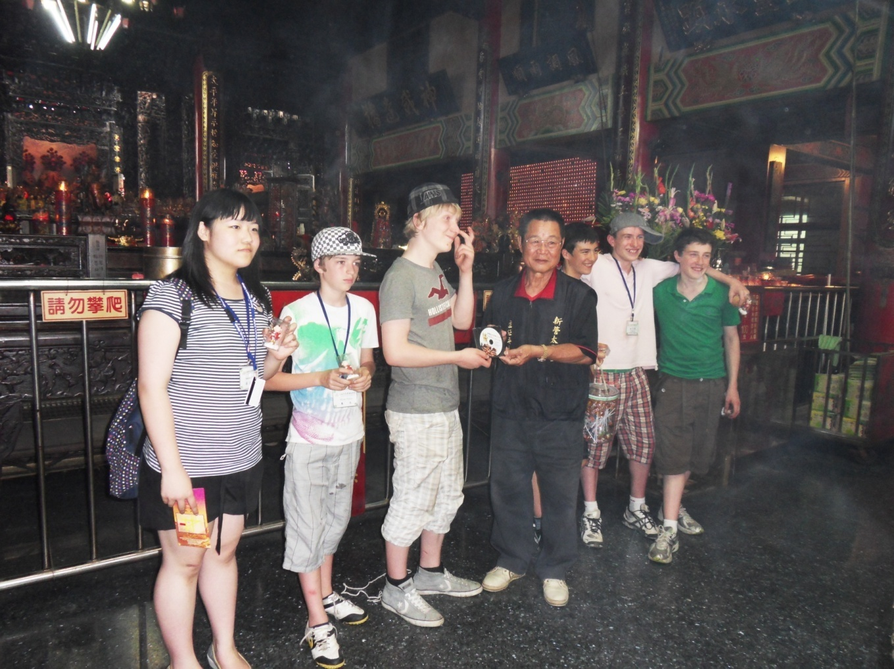
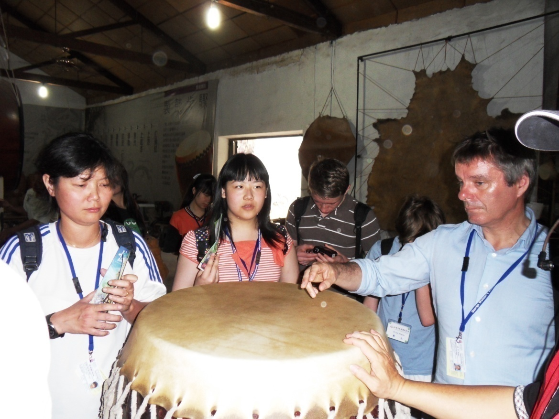
參觀太子國中和太子宮廟。
參觀十股文化村。

Slide 31
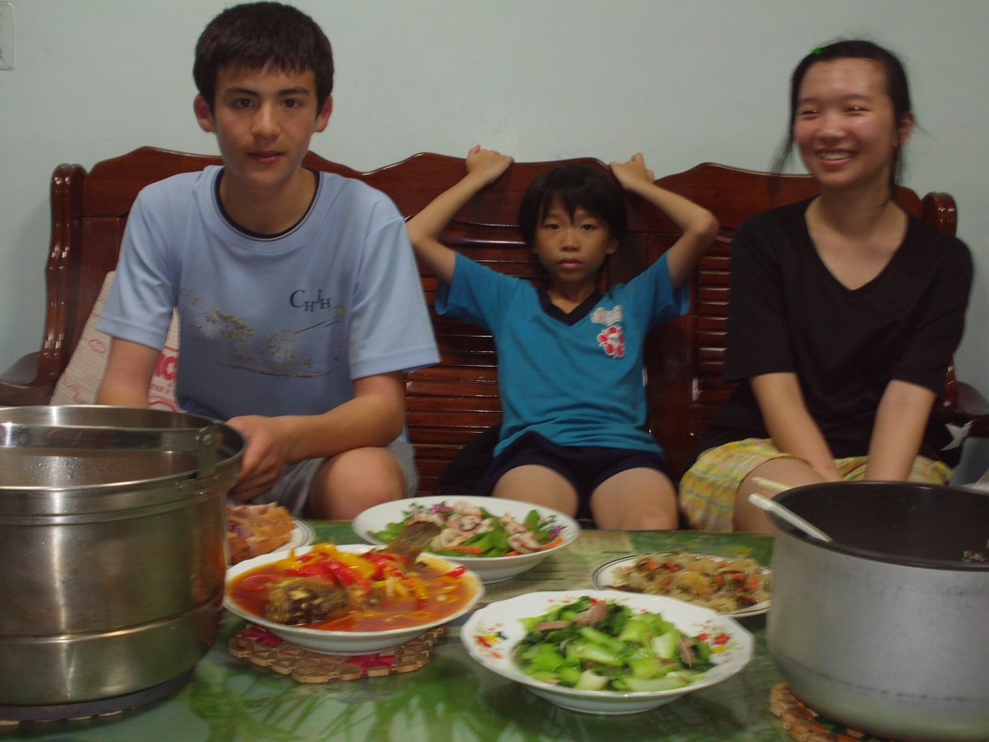
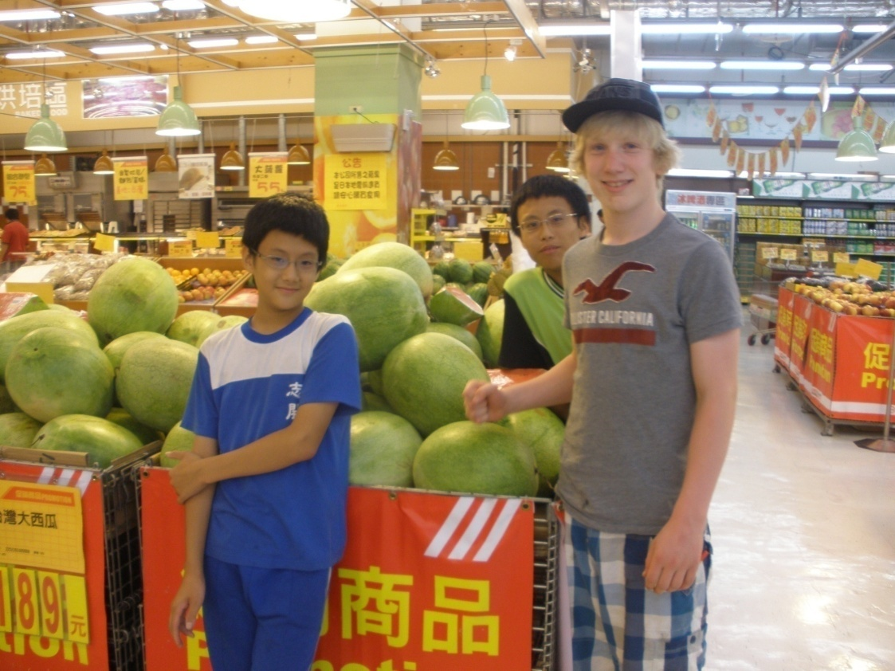
英國學生和接待家庭的互動。

Slide 32
Stage 4 – CHJH pupils visited Scotland
2011. June 18 ~ 25
2 teachers: Mr. Ou Jen-chin & Ms. Hsiaoyun Chuang
7 pupils
Each pupil stayed with the family of a GWC pupil who they hosted earlier.
2012. June 16 ~23
1 teacher: Ms. Hsiaoyun Chuang
10 pupils

Slide 33
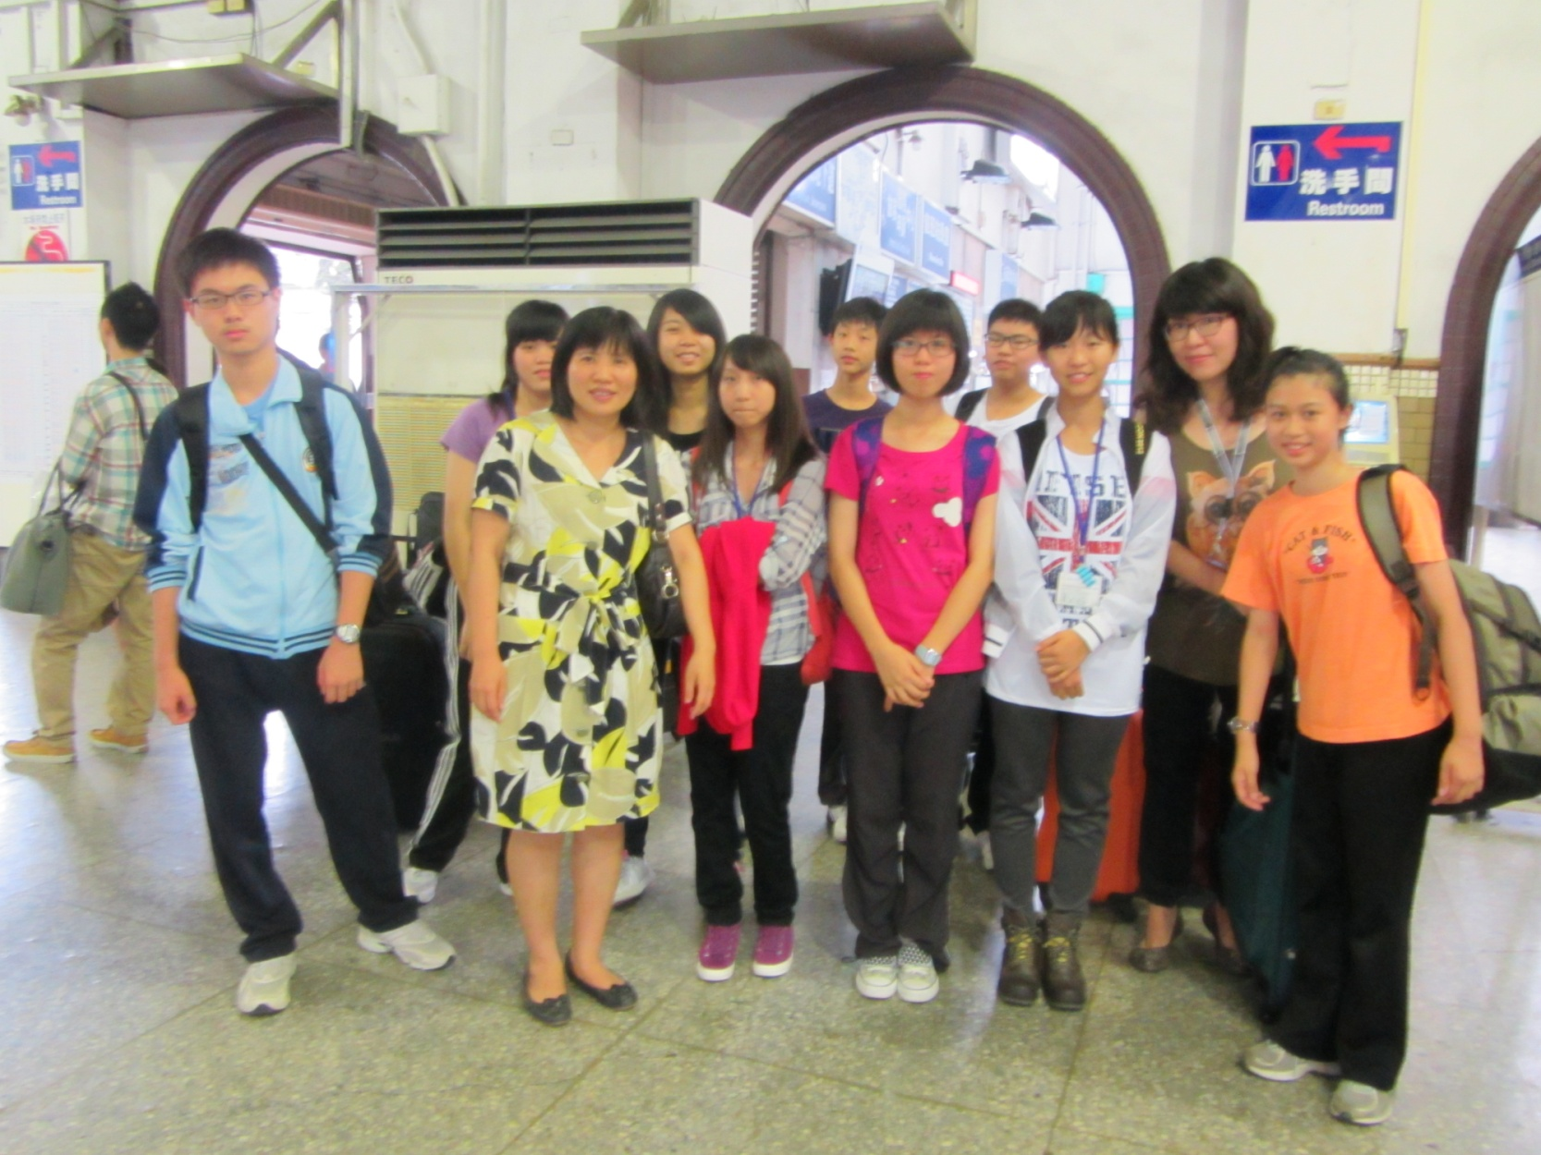
Really excited…

Slide 34
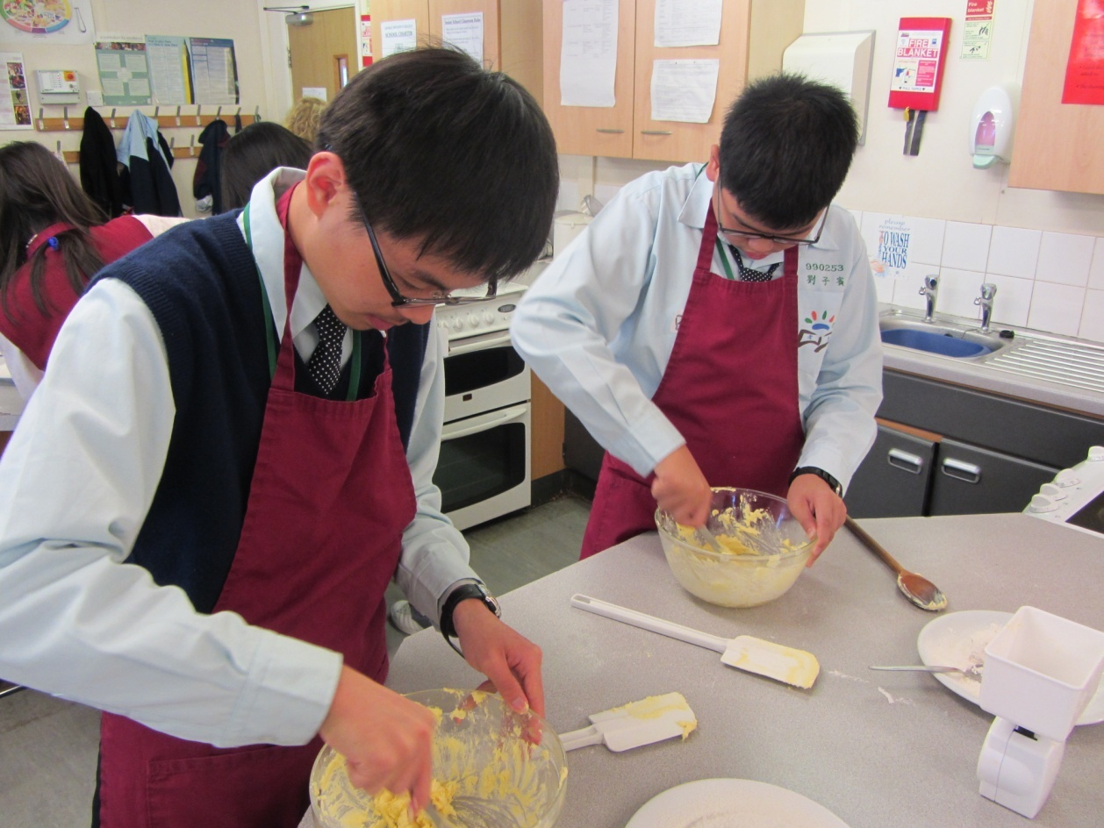
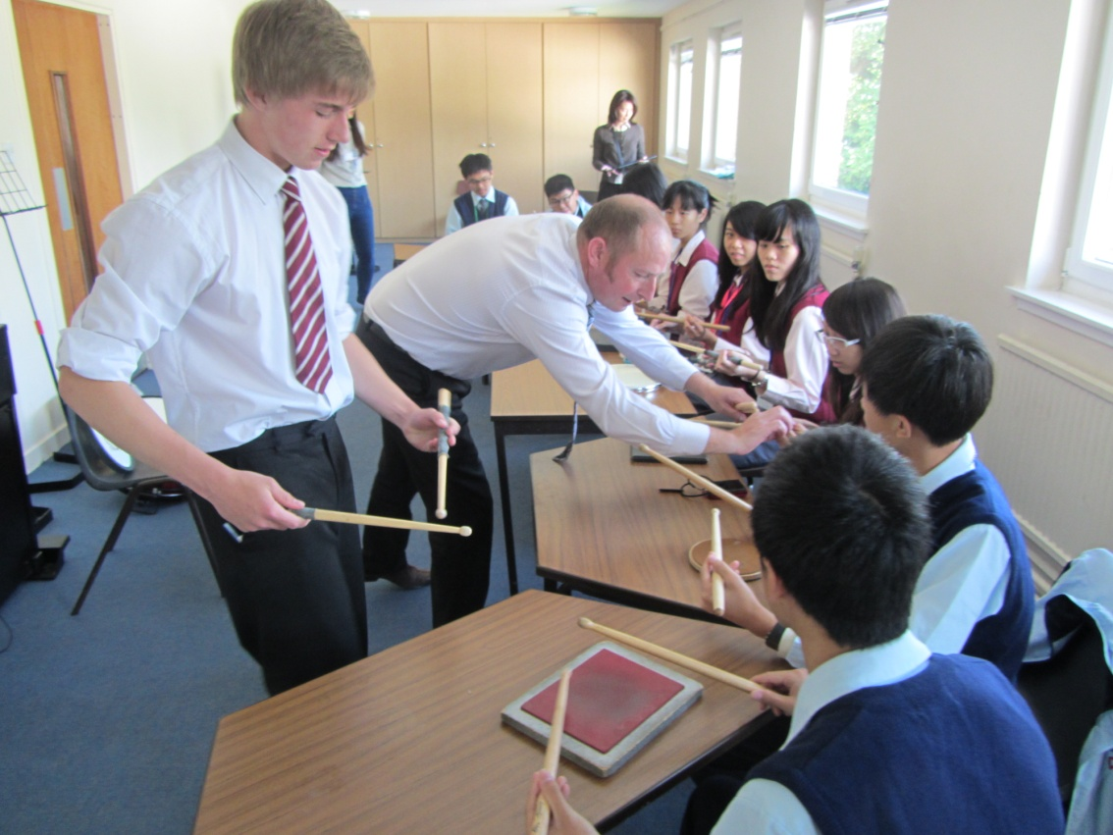
兩位英國老師帶領學生製作shortbread。
英國老師和同學指導學生模擬打軍樂鼓。

Slide 35
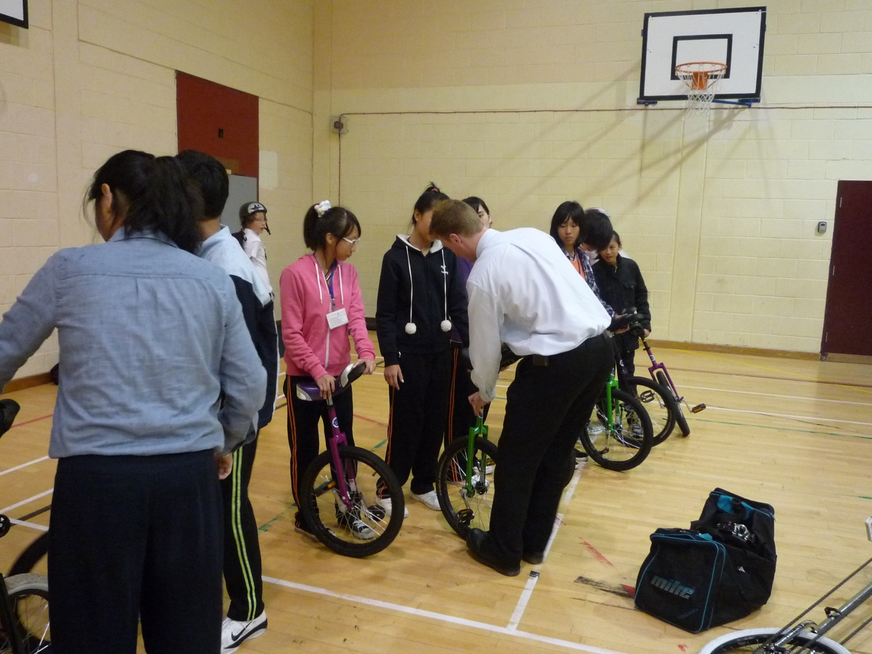
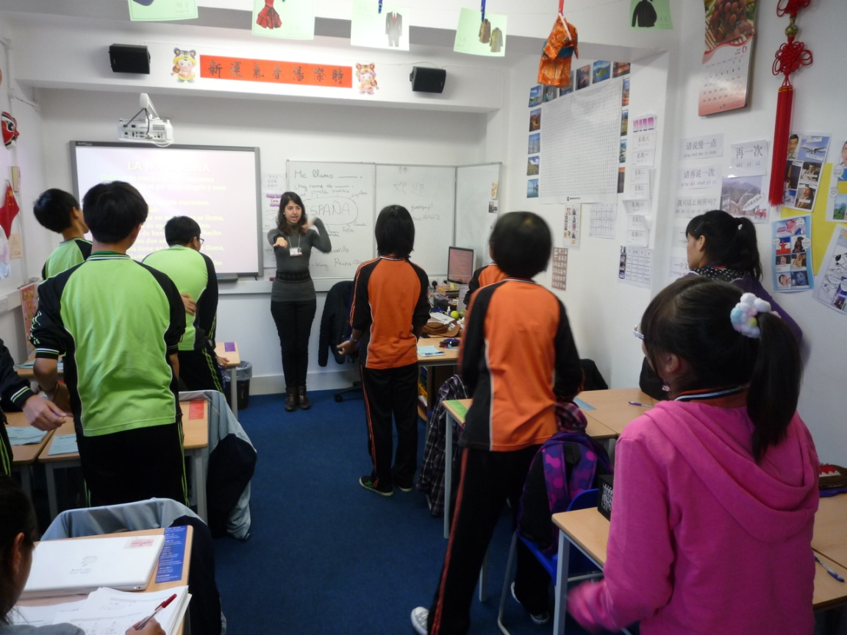
英國老師指導學生騎獨輪車。
西班牙語助教進行西班牙語教學。

Slide 36
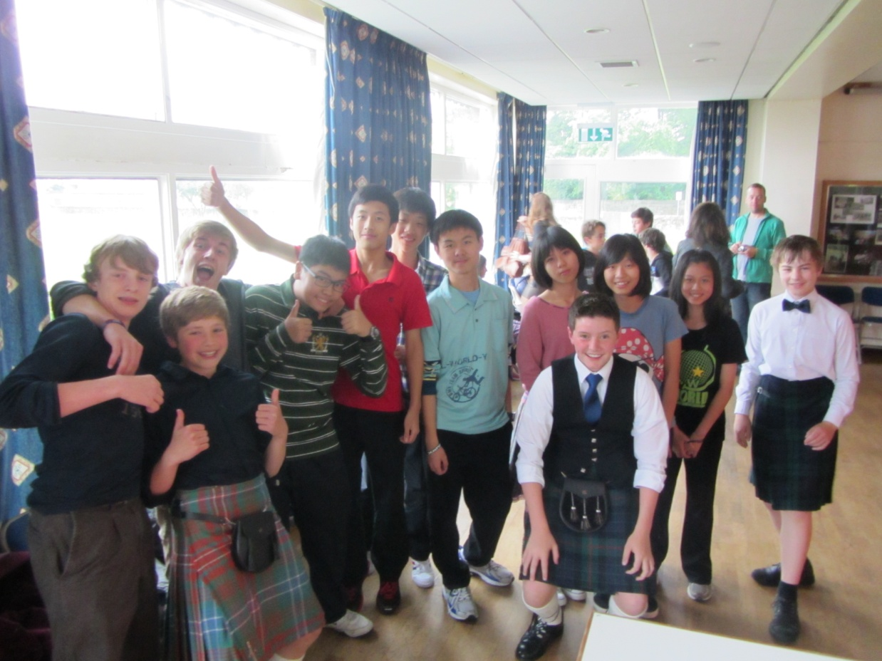

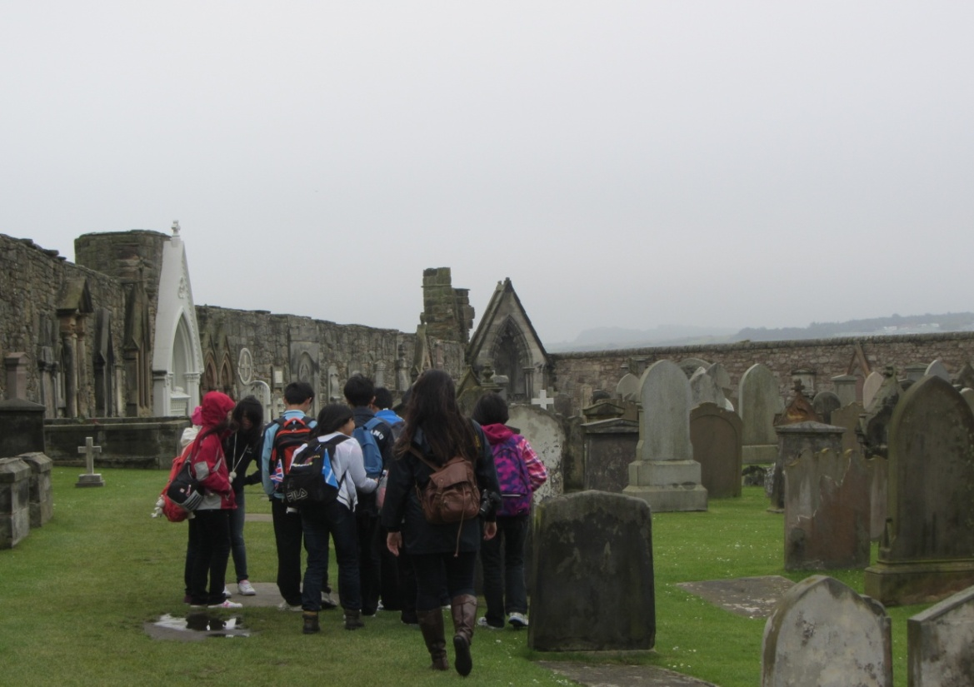
參加country dance party。
蘇格蘭小鎮-St. Andrews一日遊。

Slide 37
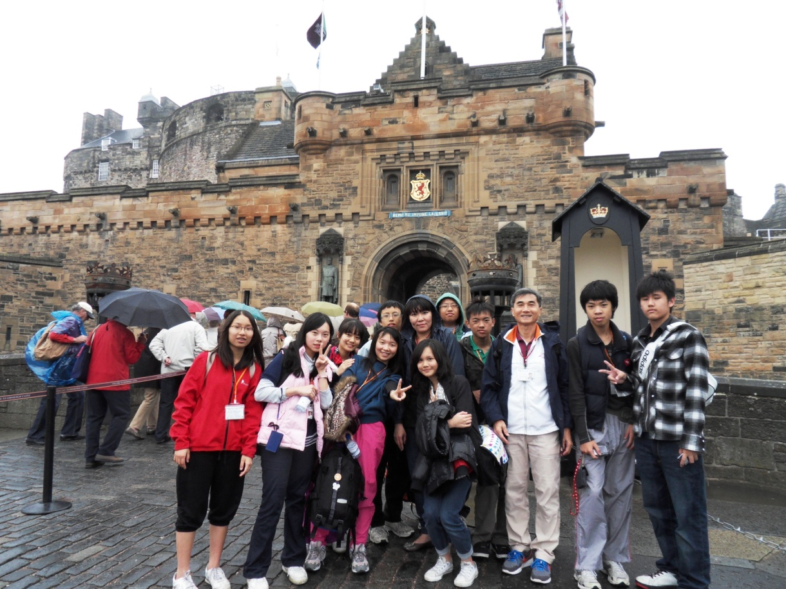
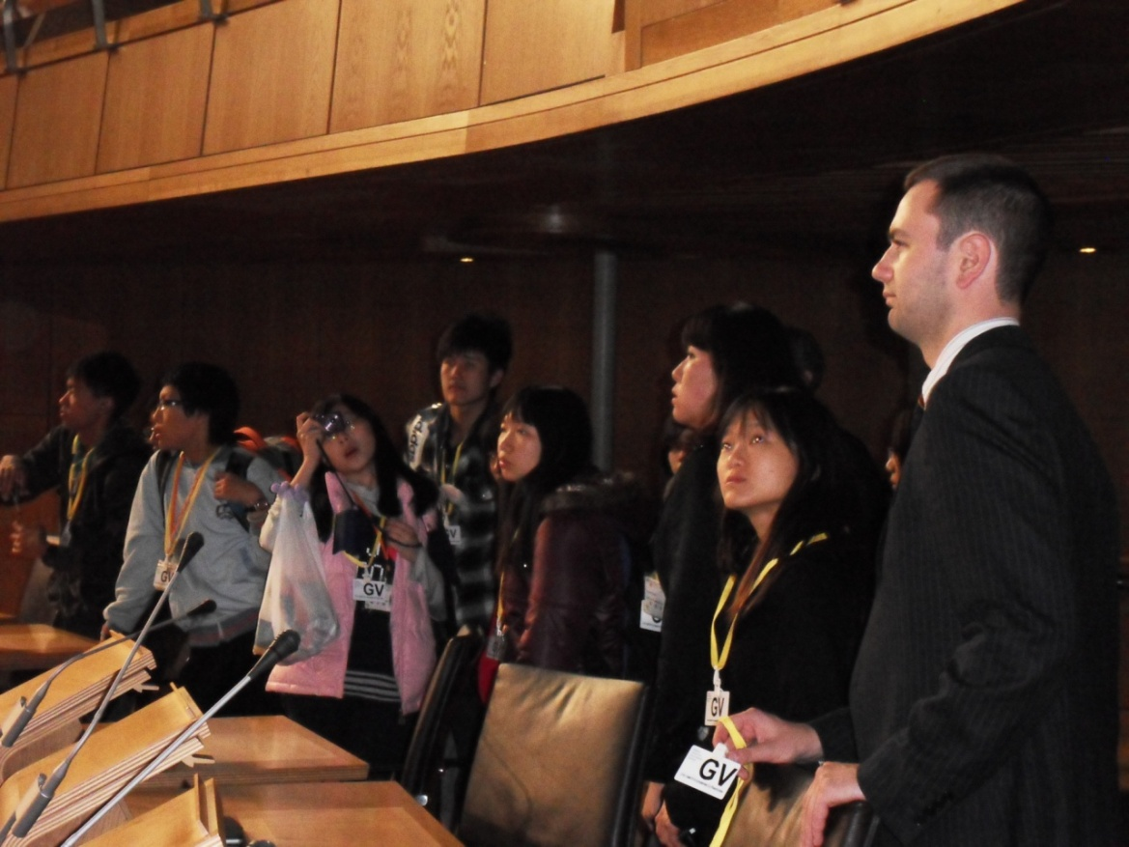

參觀Edinburgh Castle。
參觀蘇格蘭議會。

Slide 38
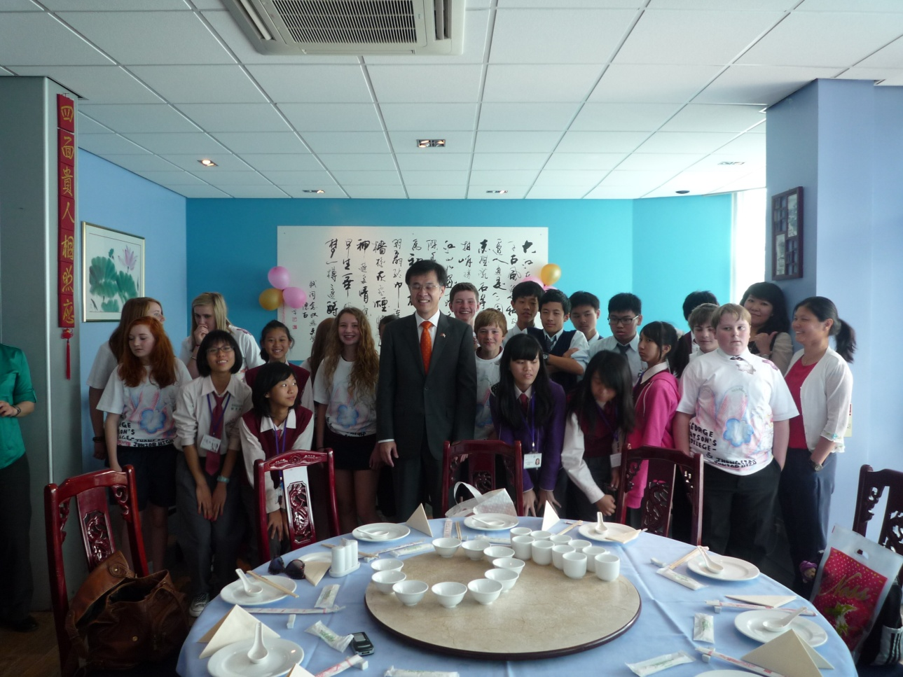
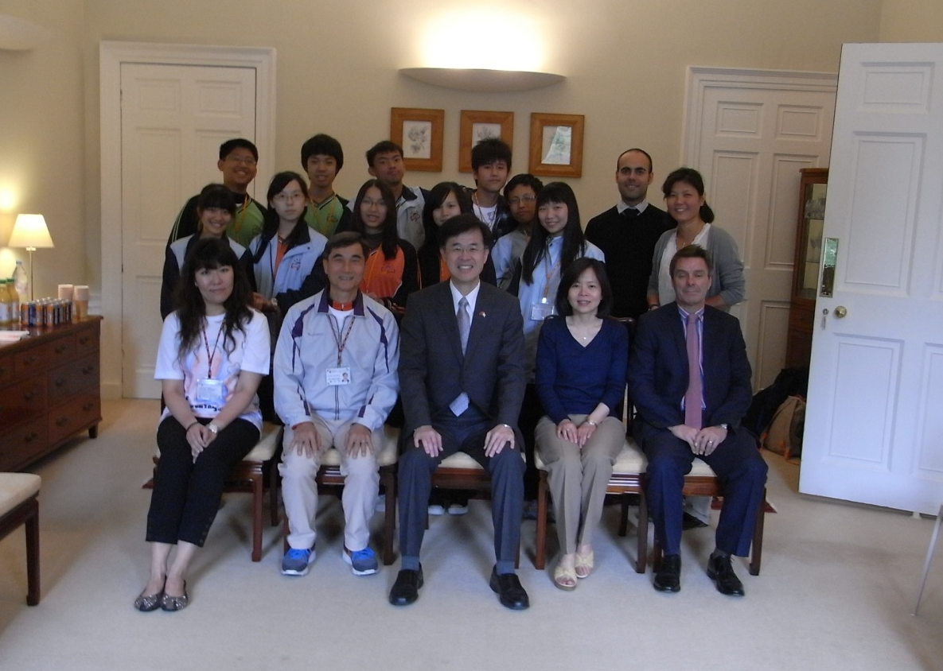
2012年台北駐愛丁堡辦事處朱處長招待本校及英國師生至餐廳聚餐。
2011年台北駐愛丁堡辦事處朱處長招待本校師生和英國老師至其住所聚餐。

Slide 39





To be continued…

